Slide 2

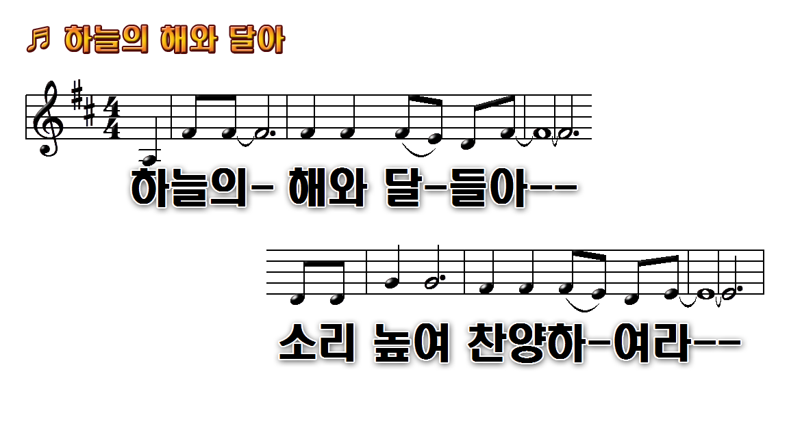
1.하늘의 해와 달들아 소리 높여
3.험한 산과 넓은 푸른 바다
8.세상 모든 사람들아 주를
10.호흡이 있는 자마다

Slide 3
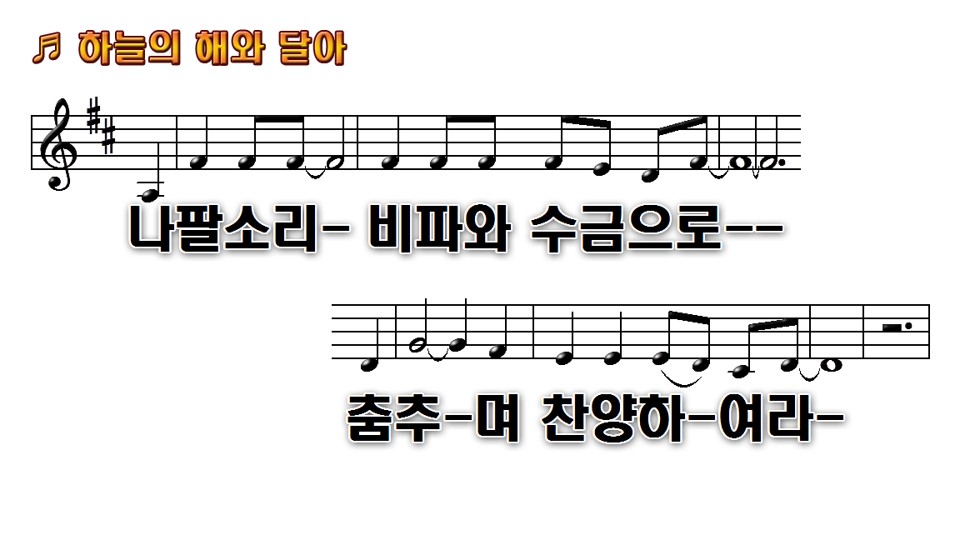
1.하늘의 해와 달들아 소리 높여
3.험한 산과 넓은 푸른 바다
8.세상 모든 사람들아 주를
10.호흡이 있는 자마다

Slide 4
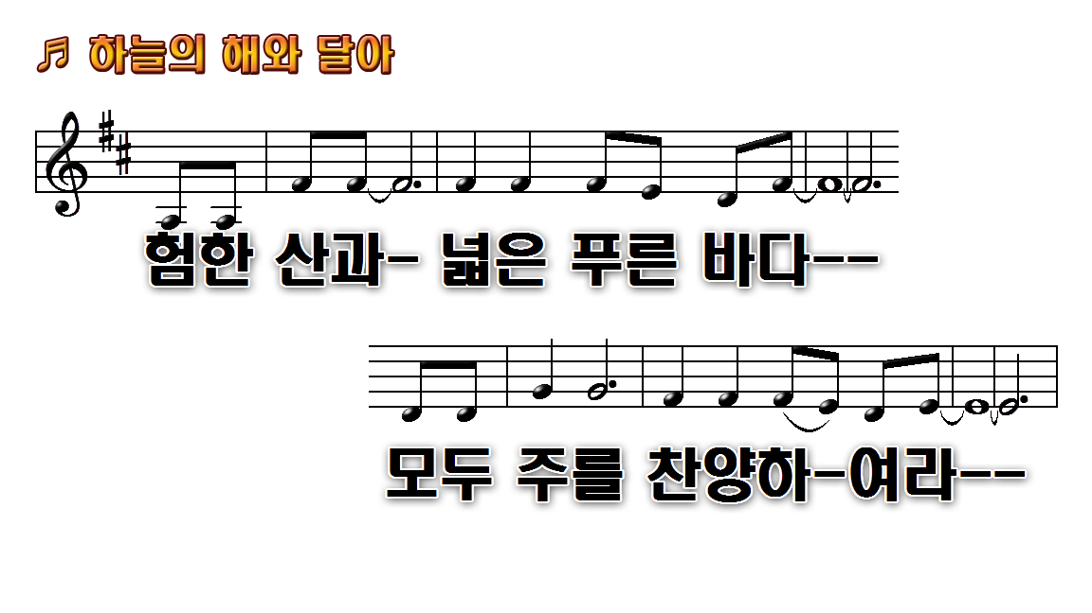
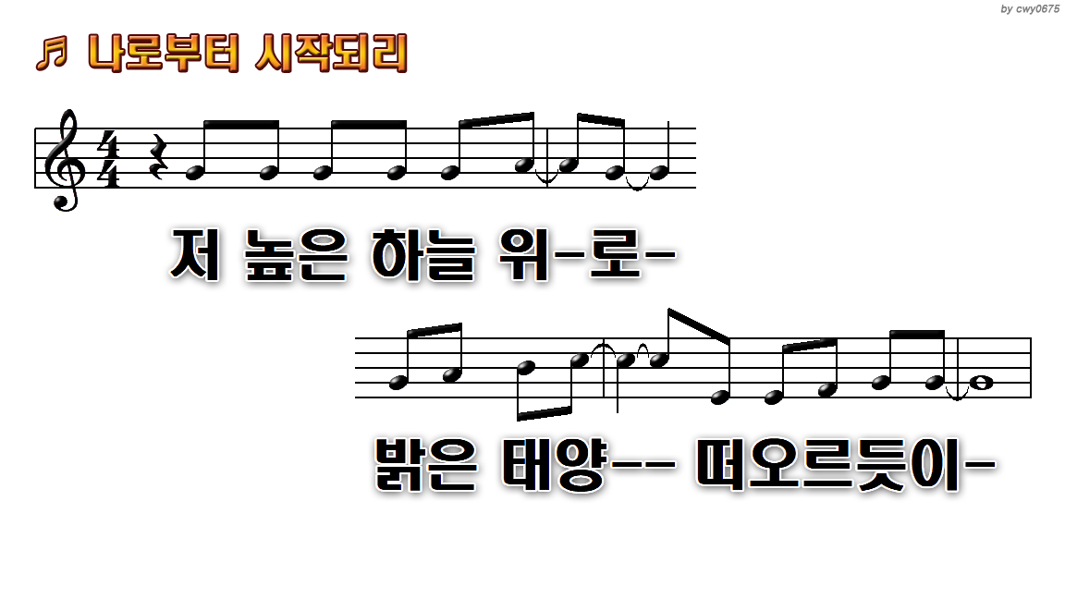
1.하늘의 해와 달들아 소리 높여
3.험한 산과 넓은 푸른 바다
8.세상 모든 사람들아 주를
10.호흡이 있는 자마다

Slide 5
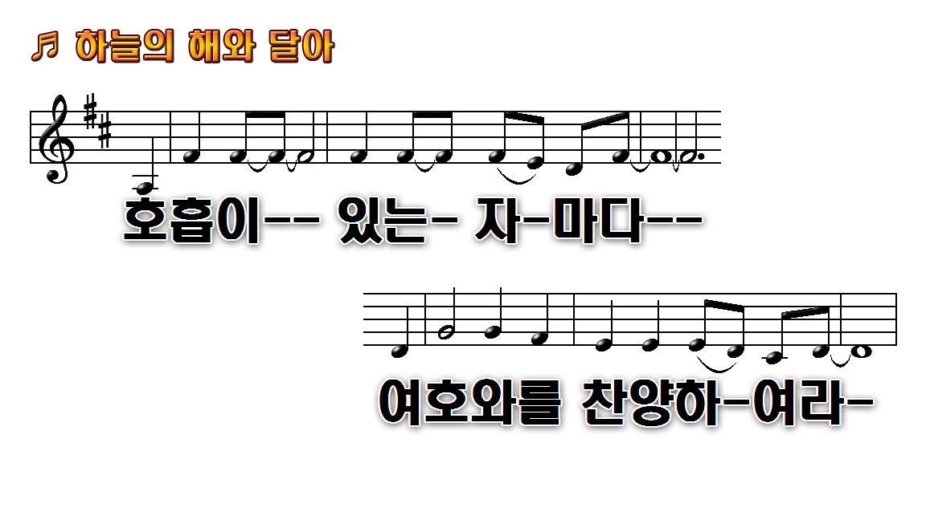
1.하늘의 해와 달들아 소리 높여
3.험한 산과 넓은 푸른 바다
8.세상 모든 사람들아 주를
10.호흡이 있는 자마다

Slide 6
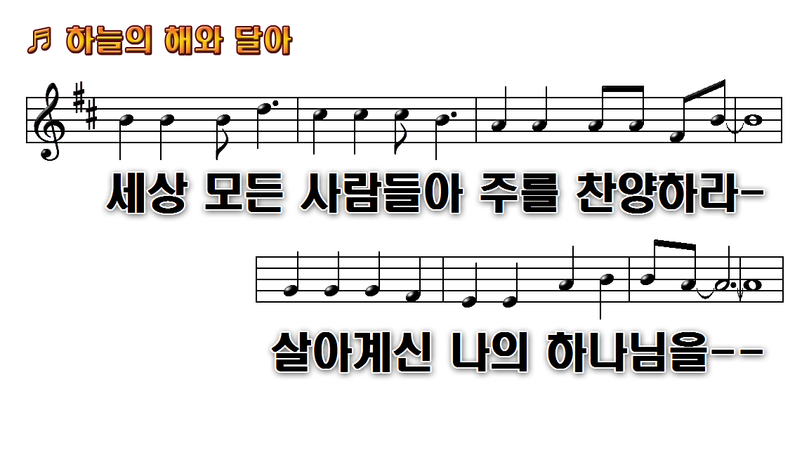
1.하늘의 해와 달들아 소리 높여
3.험한 산과 넓은 푸른 바다
8.세상 모든 사람들아 주를
10.호흡이 있는 자마다

Slide 7
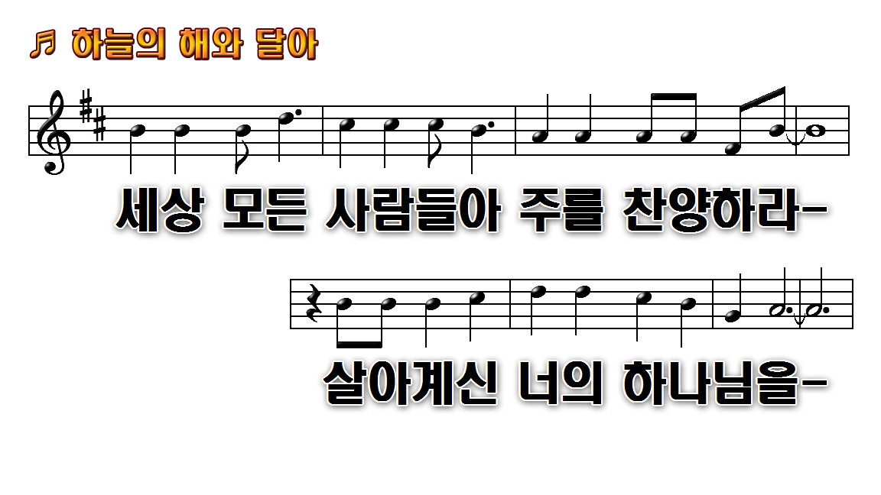
1.하늘의 해와 달들아 소리 높여
3.험한 산과 넓은 푸른 바다
8.세상 모든 사람들아 주를
10.호흡이 있는 자마다

Slide 8
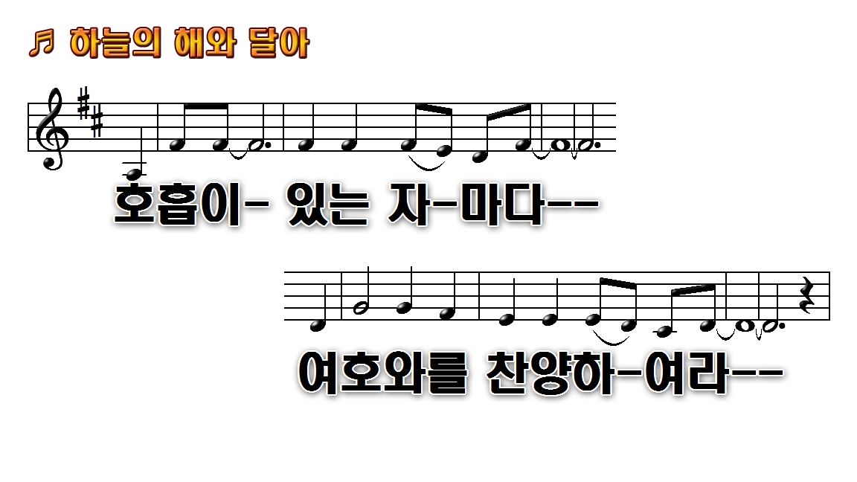
1.하늘의 해와 달들아 소리 높여
3.험한 산과 넓은 푸른 바다
8.세상 모든 사람들아 주를
10.호흡이 있는 자마다

Slide 9
1.하늘의 해와 달들아 소리 높여
3.험한 산과 넓은 푸른 바다
8.세상 모든 사람들아 주를
10.호흡이 있는 자마다

Slide 10

1.하늘의 해와 달들아 소리 높여
3.험한 산과 넓은 푸른 바다
8.세상 모든 사람들아 주를
10.호흡이 있는 자마다

Slide 11
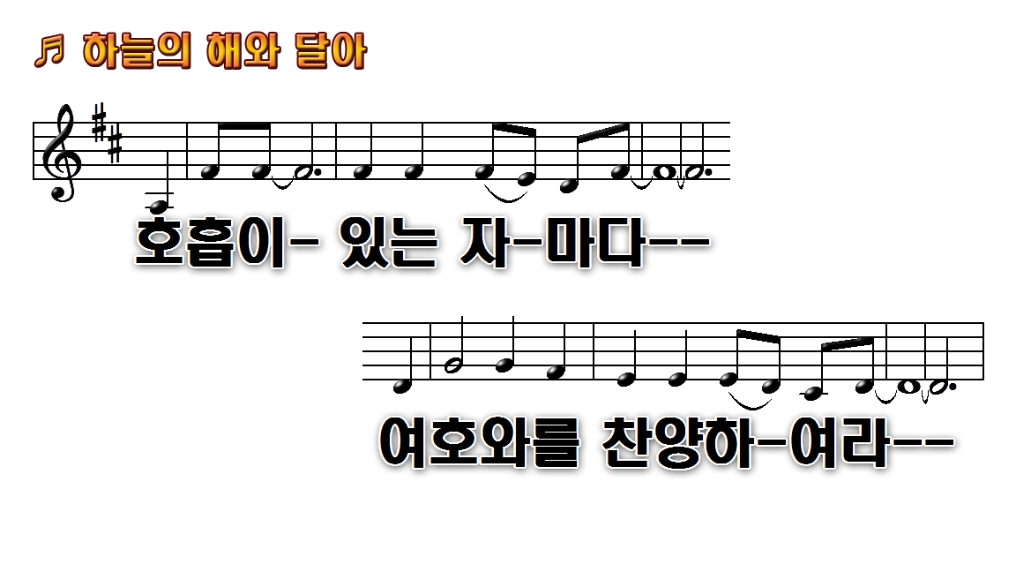
1.하늘의 해와 달들아 소리 높여
3.험한 산과 넓은 푸른 바다
8.세상 모든 사람들아 주를
10.호흡이 있는 자마다

Slide 12
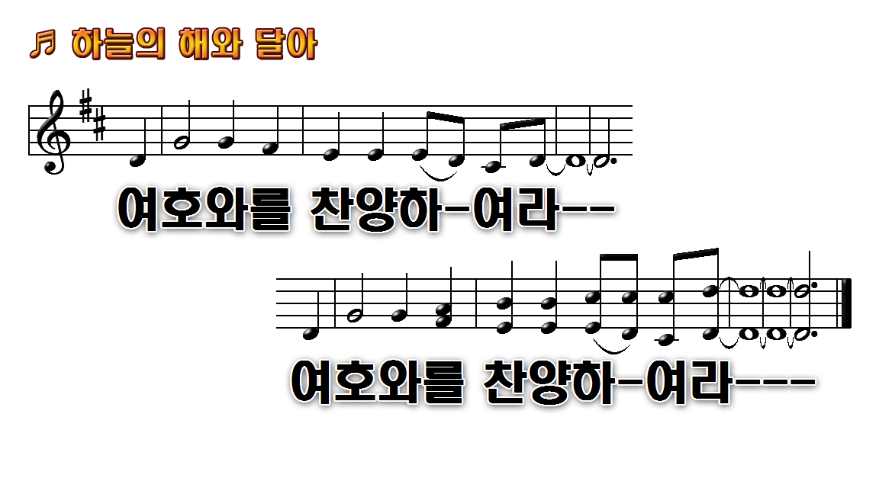
1.하늘의 해와 달들아 소리 높여
3.험한 산과 넓은 푸른 바다
8.세상 모든 사람들아 주를
10.호흡이 있는 자마다

Slide 13
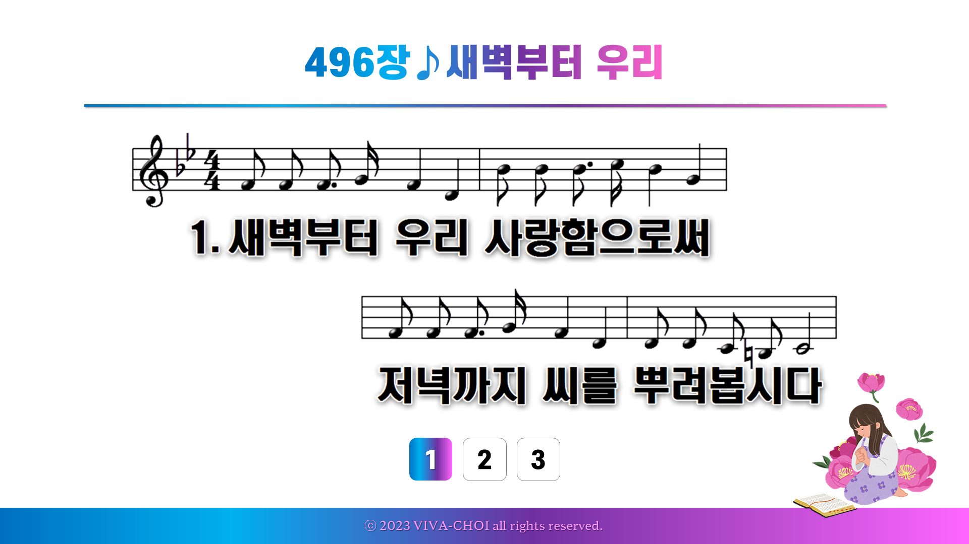

Slide 14
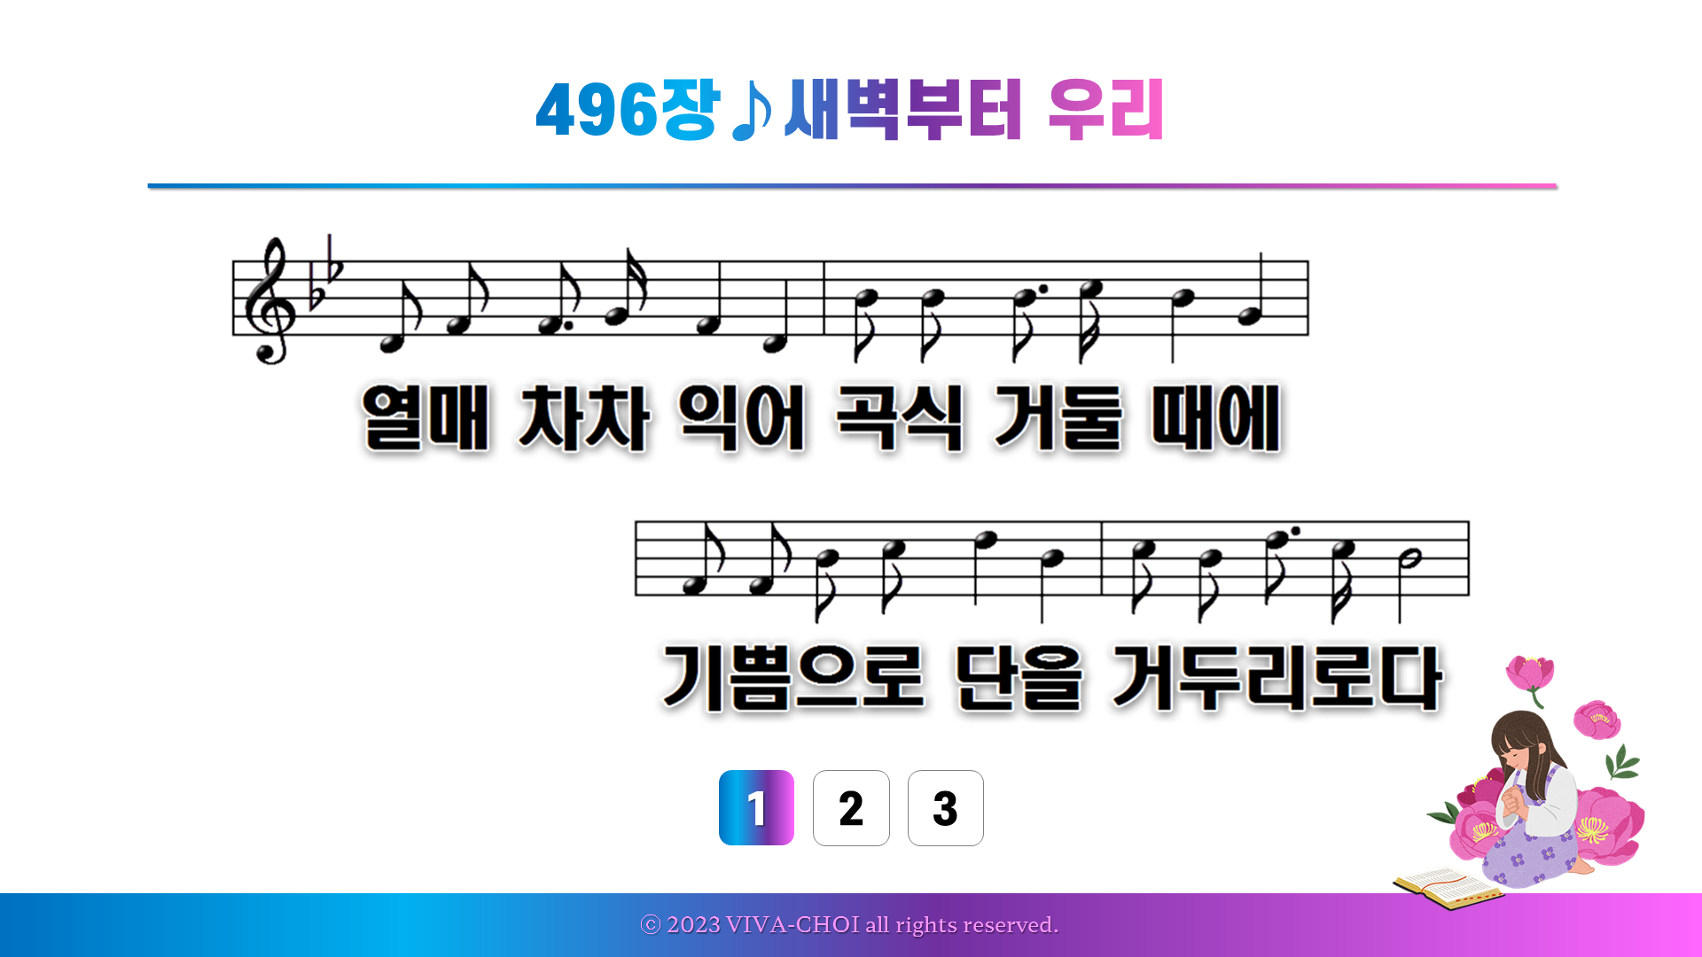

Slide 15
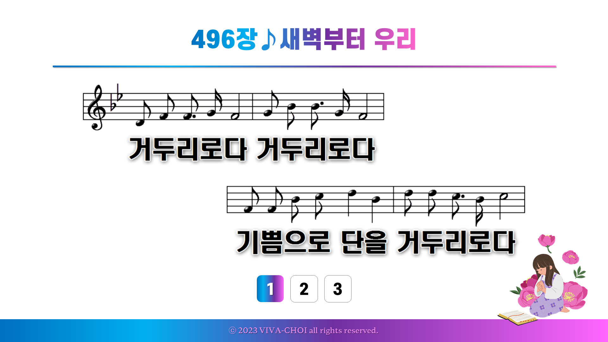

Slide 16
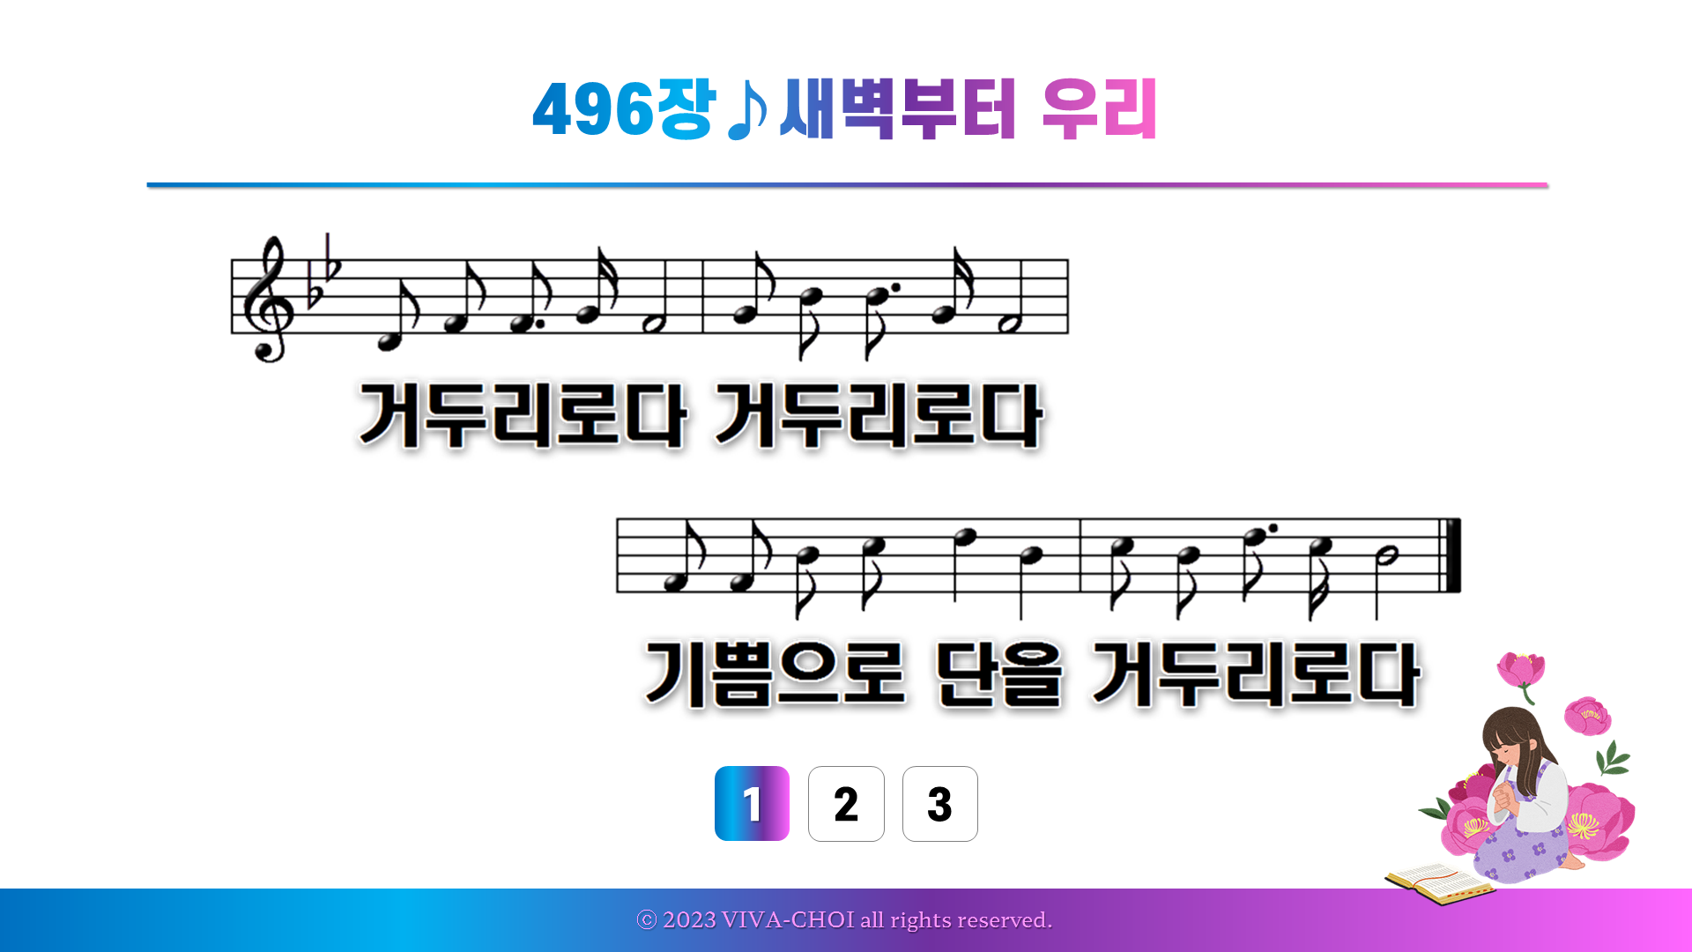

Slide 17
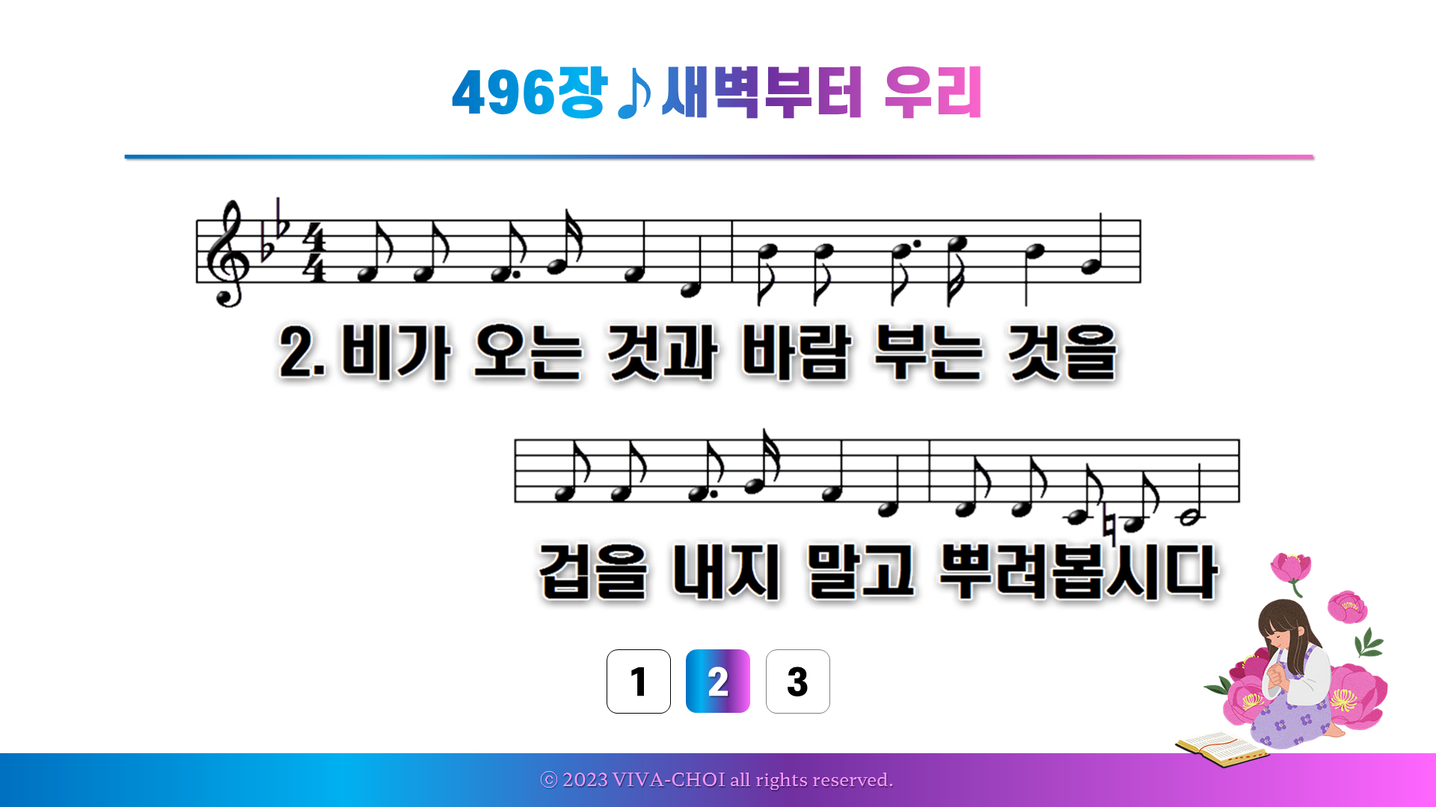

Slide 18
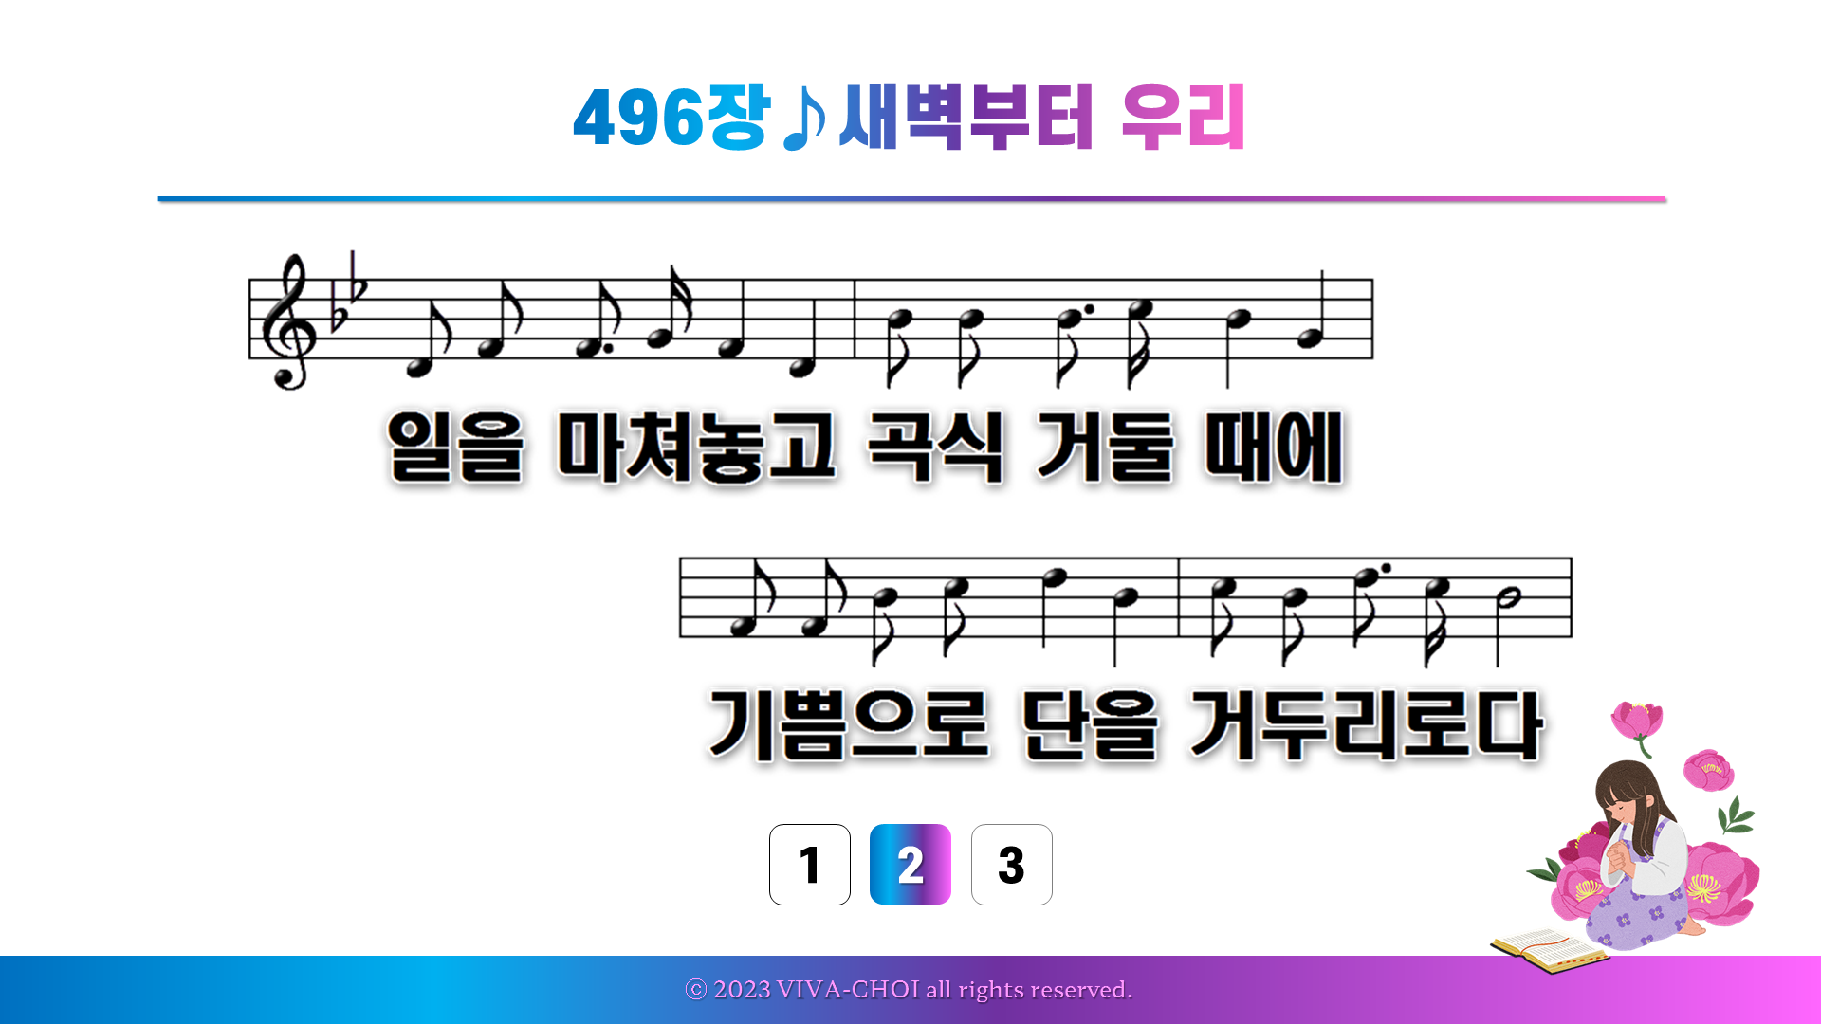

Slide 19
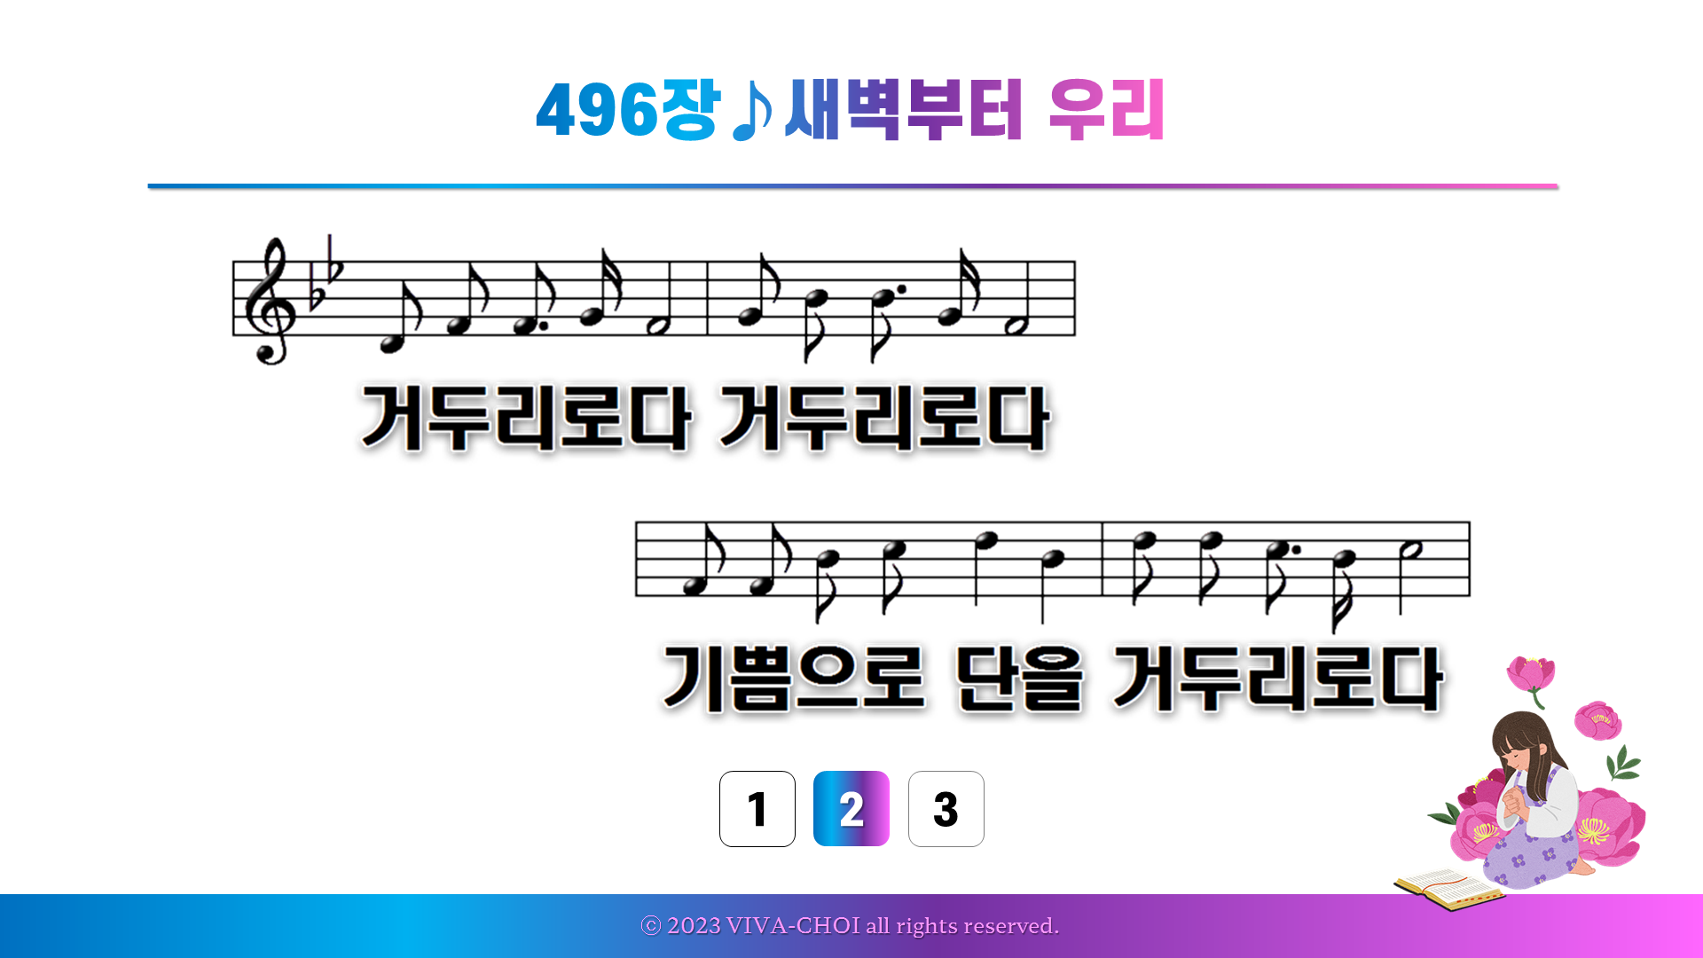

Slide 20
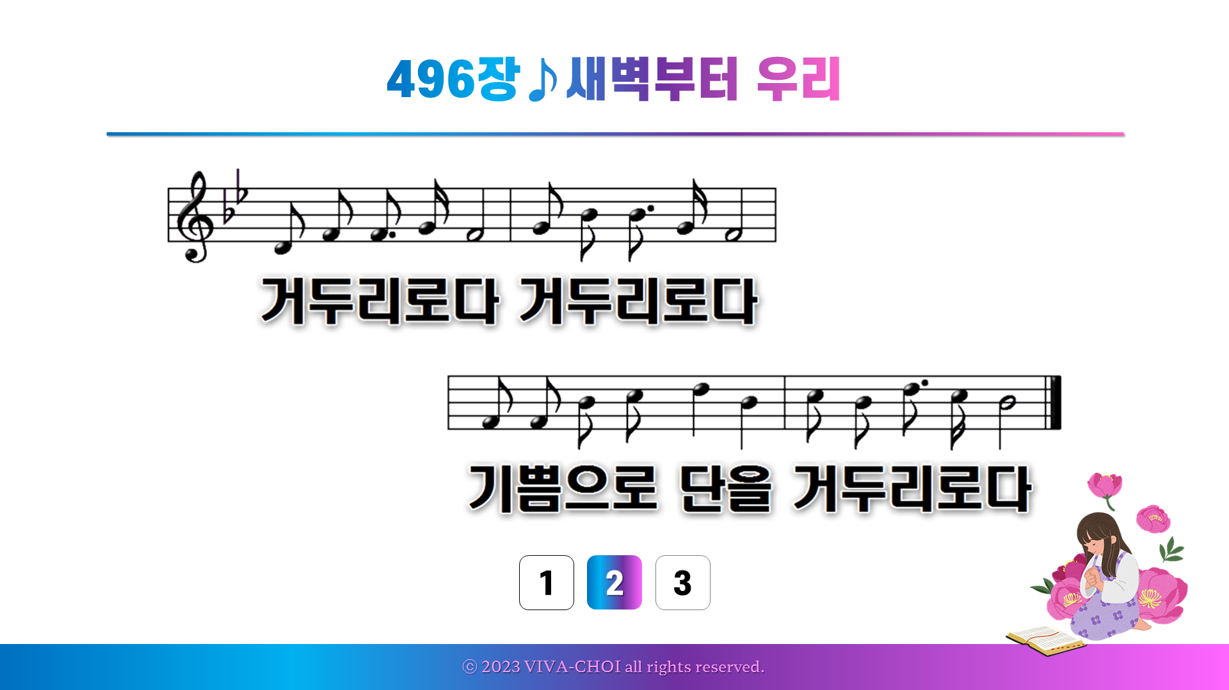

Slide 21
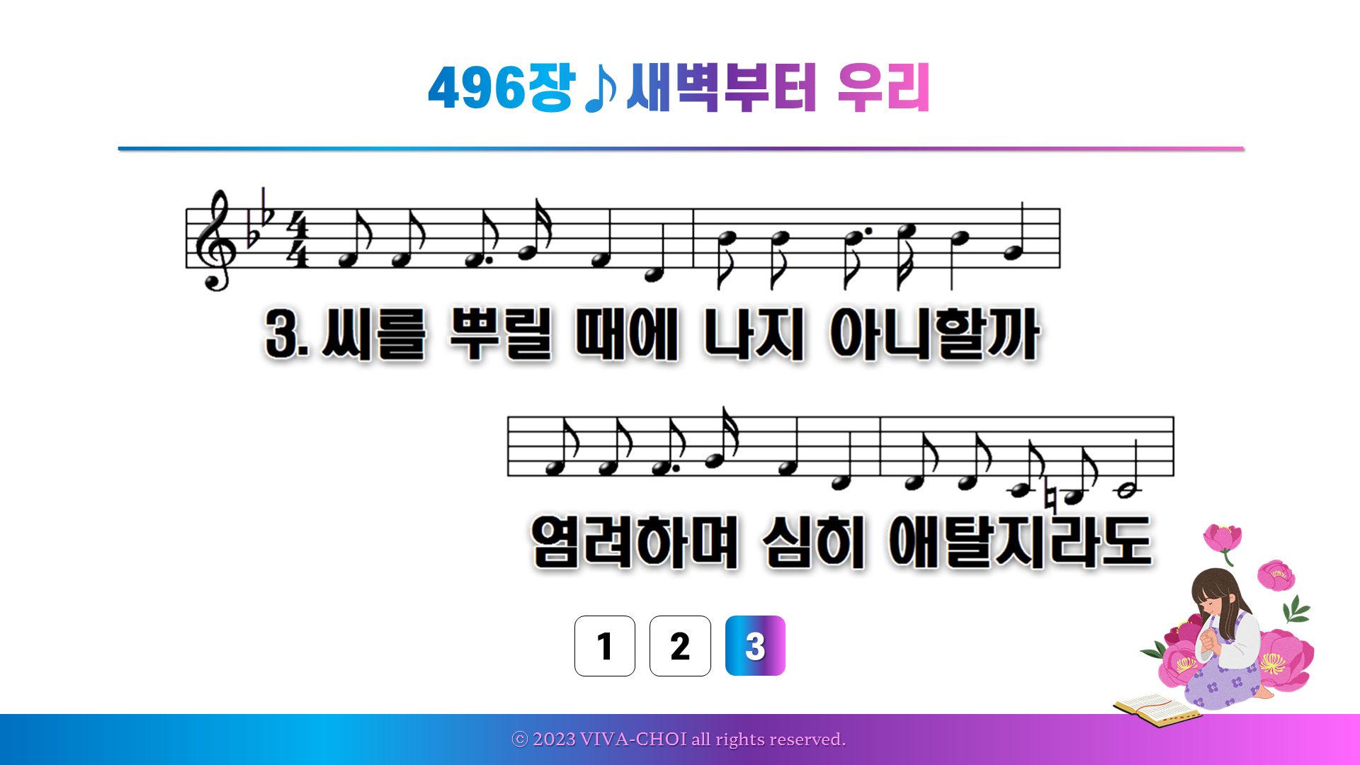

Slide 22
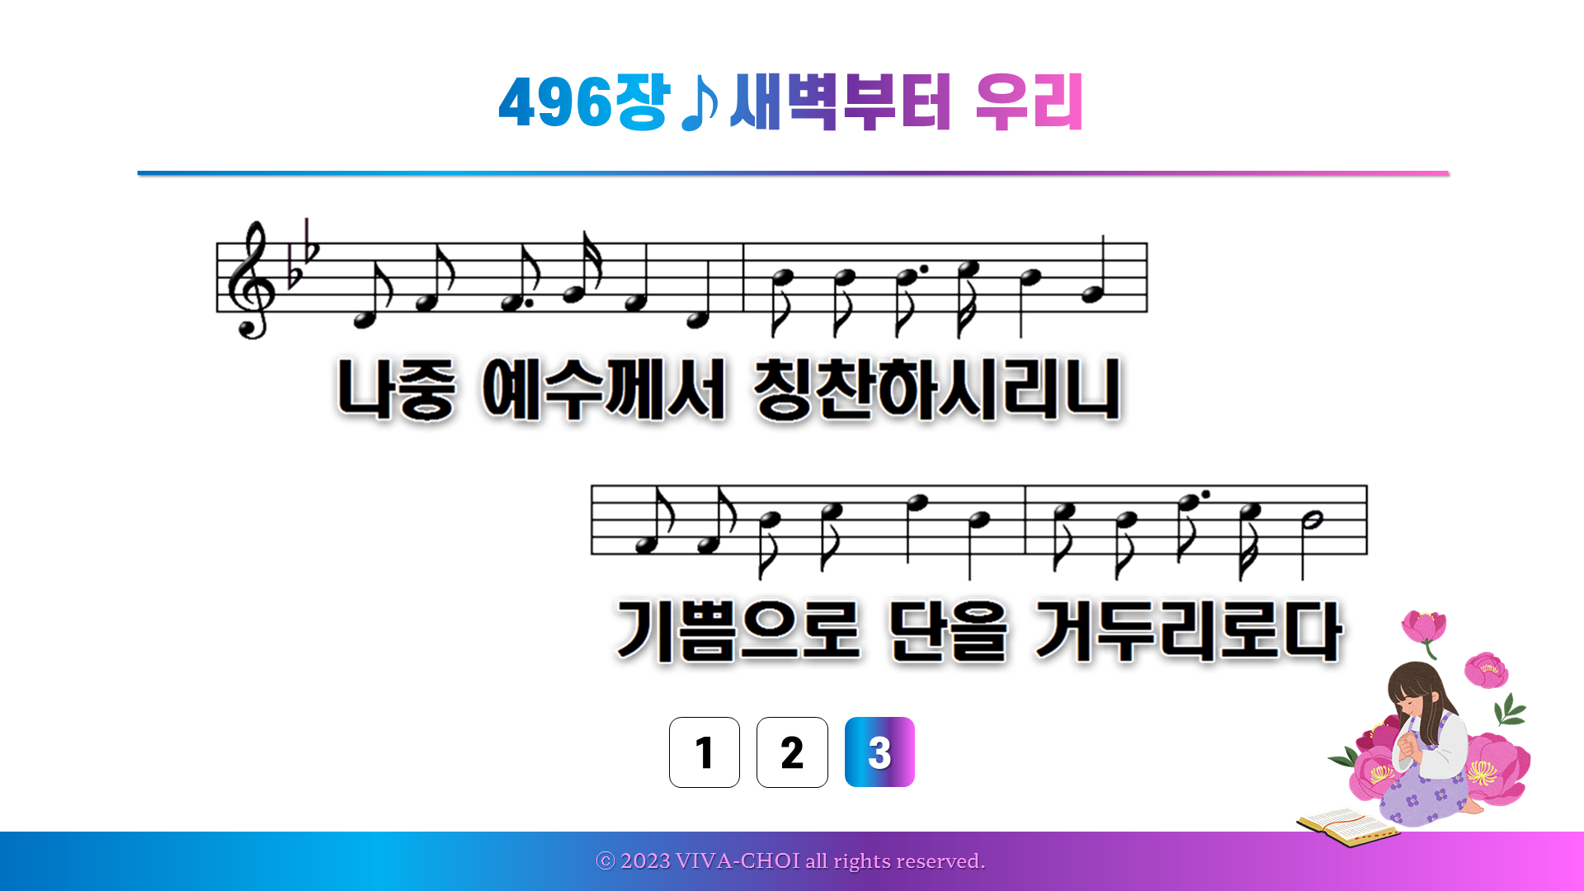

Slide 23
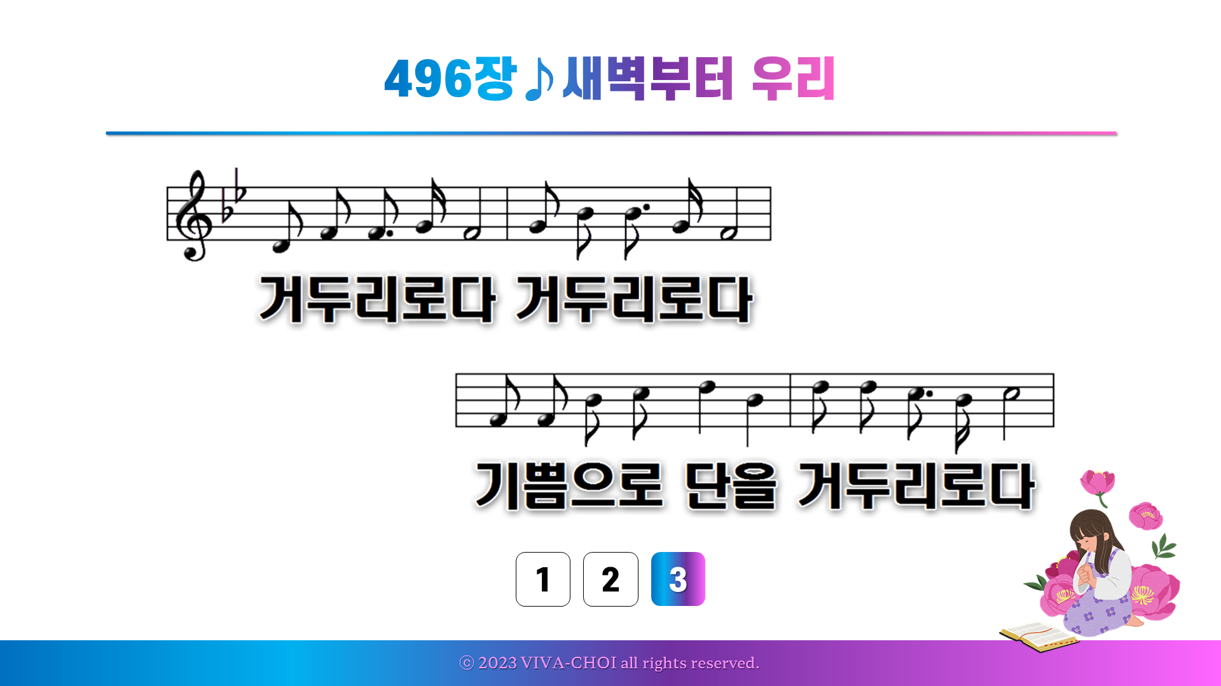

Slide 24
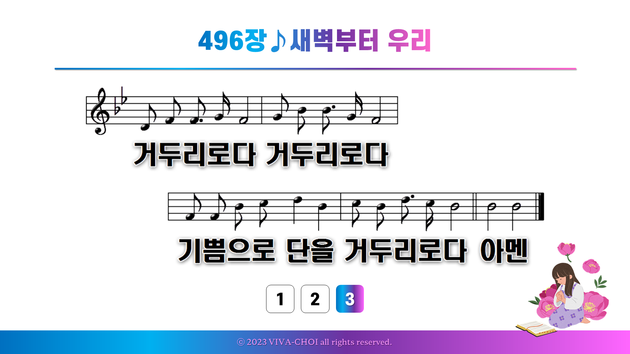

Slide 25
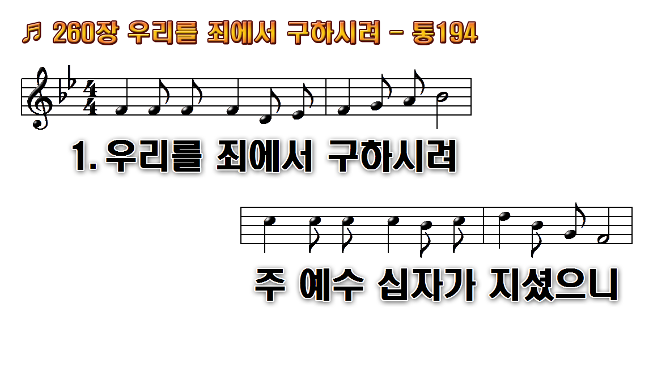
1.우리를 죄에서
2.우리를 주께서
3.나 지금 죄에서 사함
4.우리가 이 세상 떠날
후.찬송하세 찬송하세

Slide 26
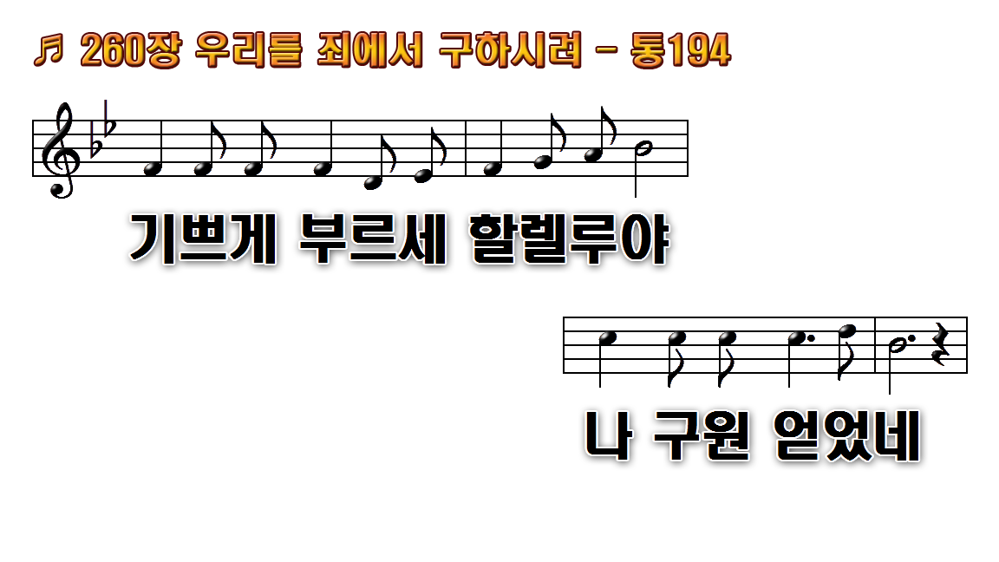
1.우리를 죄에서
2.우리를 주께서
3.나 지금 죄에서 사함
4.우리가 이 세상 떠날
후.찬송하세 찬송하세

Slide 27
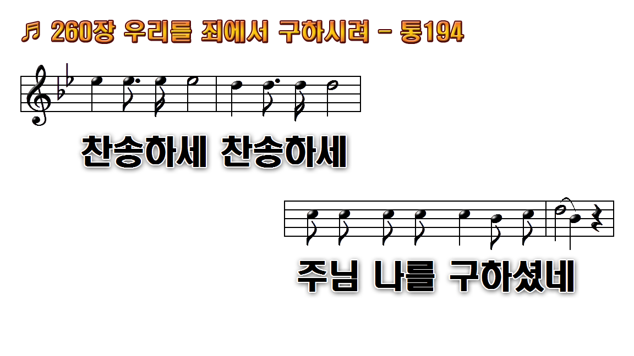
1.우리를 죄에서
2.우리를 주께서
3.나 지금 죄에서 사함
4.우리가 이 세상 떠날
후.찬송하세 찬송하세

Slide 28
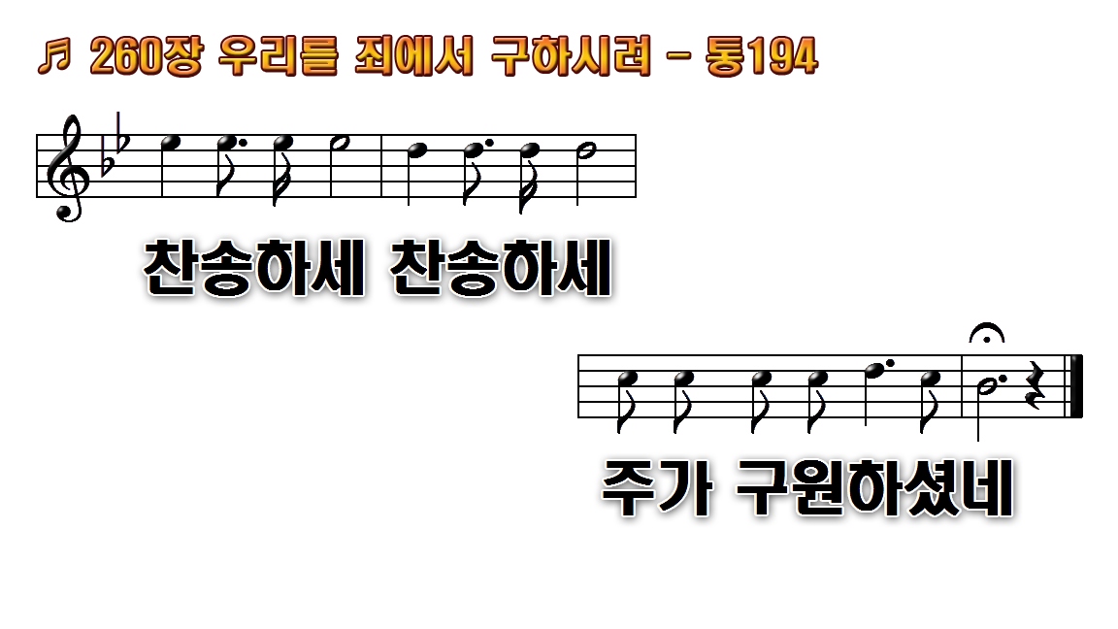
1.우리를 죄에서
2.우리를 주께서
3.나 지금 죄에서 사함
4.우리가 이 세상 떠날
후.찬송하세 찬송하세

Slide 29
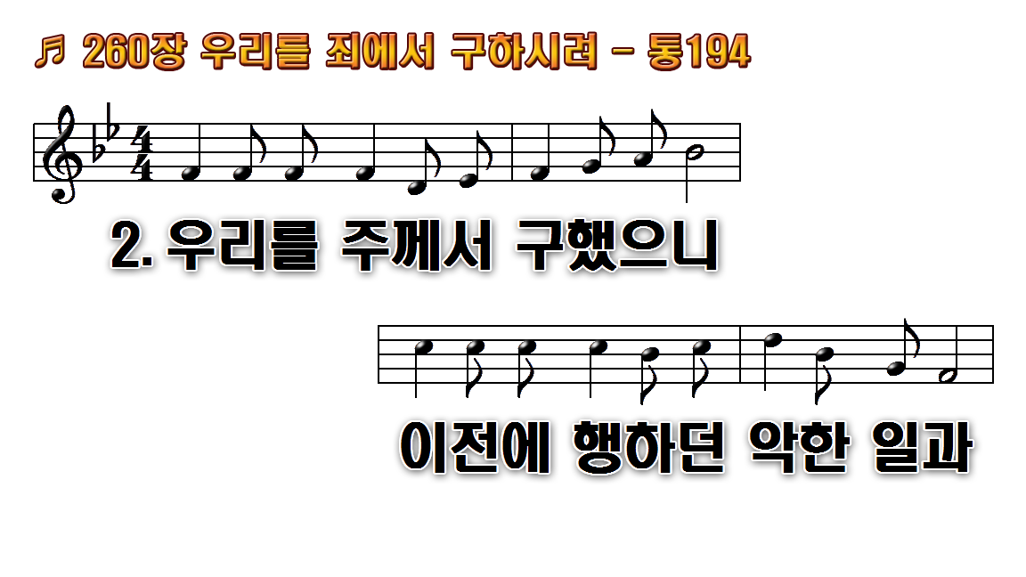
1.우리를 죄에서
2.우리를 주께서
3.나 지금 죄에서 사함
4.우리가 이 세상 떠날
후.찬송하세 찬송하세

Slide 30
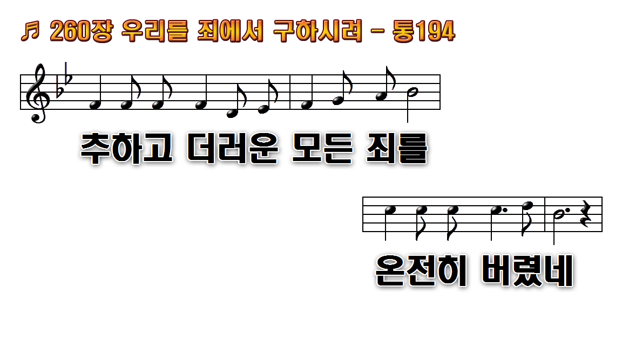
1.우리를 죄에서
2.우리를 주께서
3.나 지금 죄에서 사함
4.우리가 이 세상 떠날
후.찬송하세 찬송하세

Slide 31
1.우리를 죄에서
2.우리를 주께서
3.나 지금 죄에서 사함
4.우리가 이 세상 떠날
후.찬송하세 찬송하세

Slide 32
1.우리를 죄에서
2.우리를 주께서
3.나 지금 죄에서 사함
4.우리가 이 세상 떠날
후.찬송하세 찬송하세

Slide 33
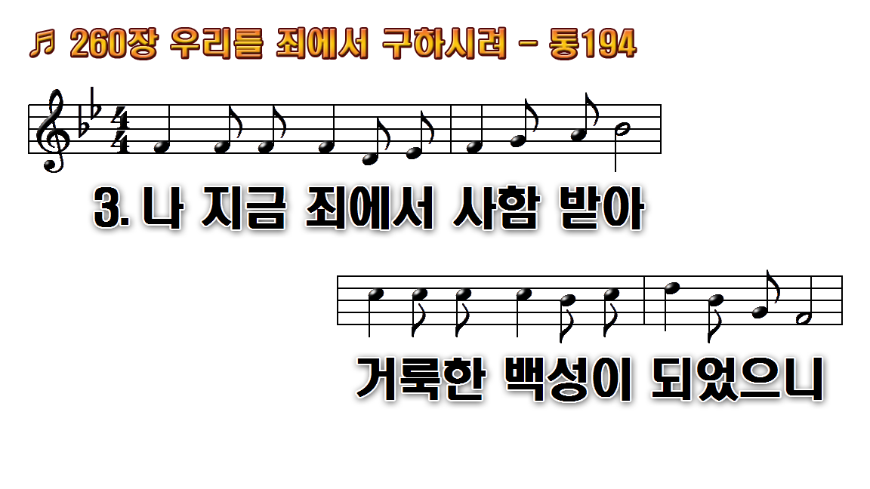
1.우리를 죄에서
2.우리를 주께서
3.나 지금 죄에서 사함
4.우리가 이 세상 떠날
후.찬송하세 찬송하세

Slide 34
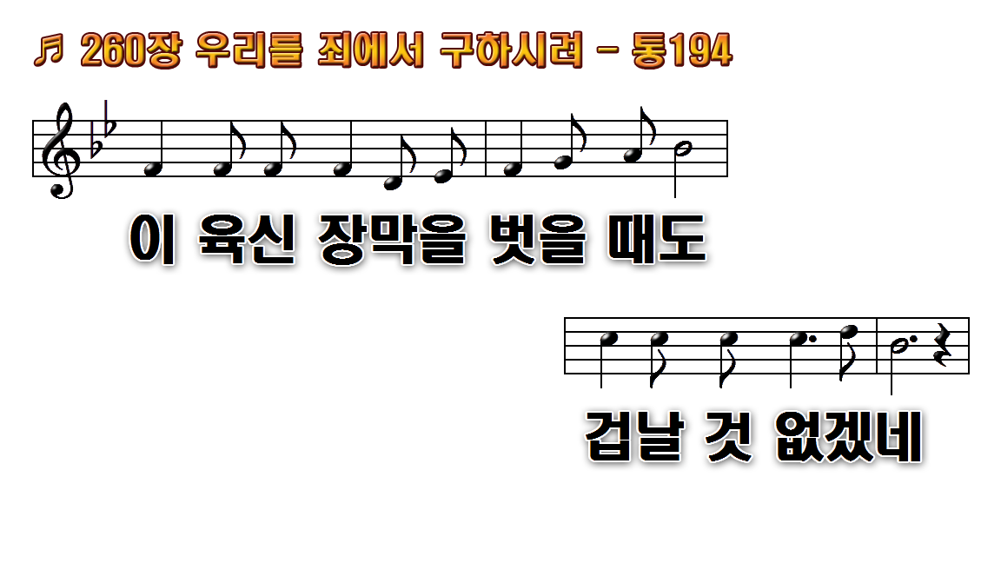
1.우리를 죄에서
2.우리를 주께서
3.나 지금 죄에서 사함
4.우리가 이 세상 떠날
후.찬송하세 찬송하세

Slide 35
1.우리를 죄에서
2.우리를 주께서
3.나 지금 죄에서 사함
4.우리가 이 세상 떠날
후.찬송하세 찬송하세

Slide 36
1.우리를 죄에서
2.우리를 주께서
3.나 지금 죄에서 사함
4.우리가 이 세상 떠날
후.찬송하세 찬송하세

Slide 37
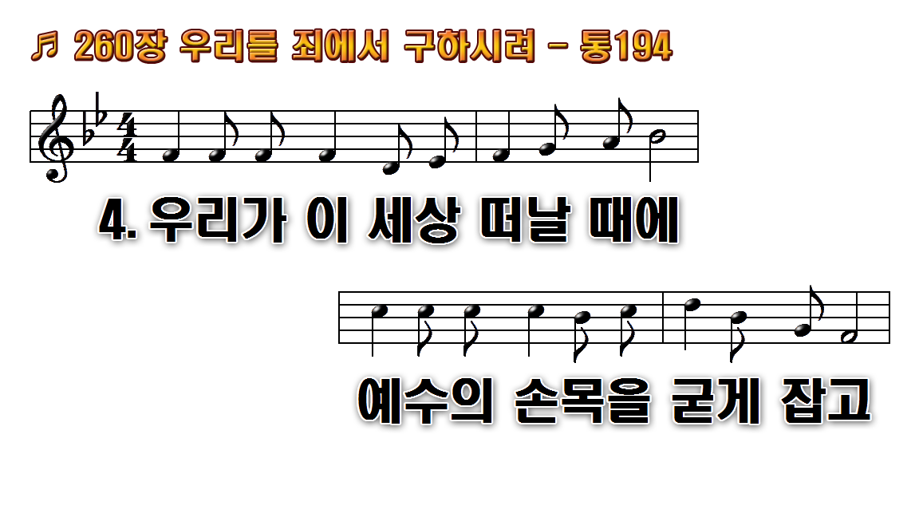
1.우리를 죄에서
2.우리를 주께서
3.나 지금 죄에서 사함
4.우리가 이 세상 떠날
후.찬송하세 찬송하세

Slide 38
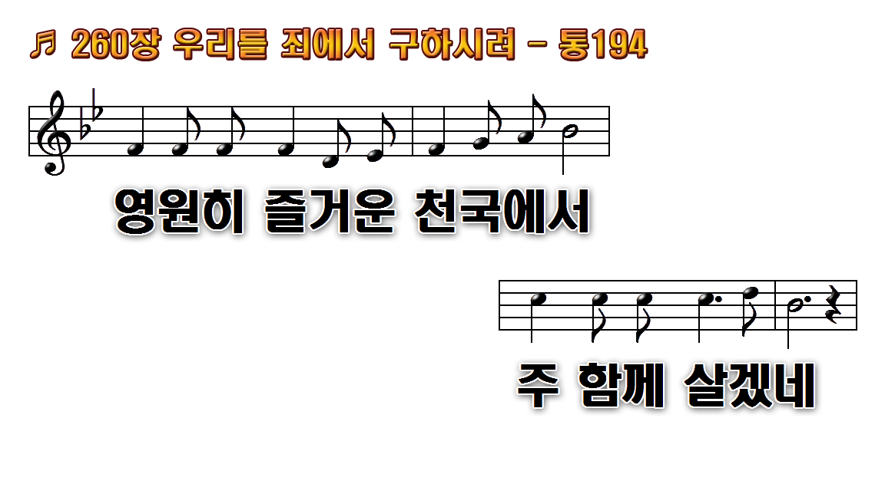
1.우리를 죄에서
2.우리를 주께서
3.나 지금 죄에서 사함
4.우리가 이 세상 떠날
후.찬송하세 찬송하세

Slide 39
1.우리를 죄에서
2.우리를 주께서
3.나 지금 죄에서 사함
4.우리가 이 세상 떠날
후.찬송하세 찬송하세

Slide 40
1.우리를 죄에서
2.우리를 주께서
3.나 지금 죄에서 사함
4.우리가 이 세상 떠날
후.찬송하세 찬송하세

Slide 41

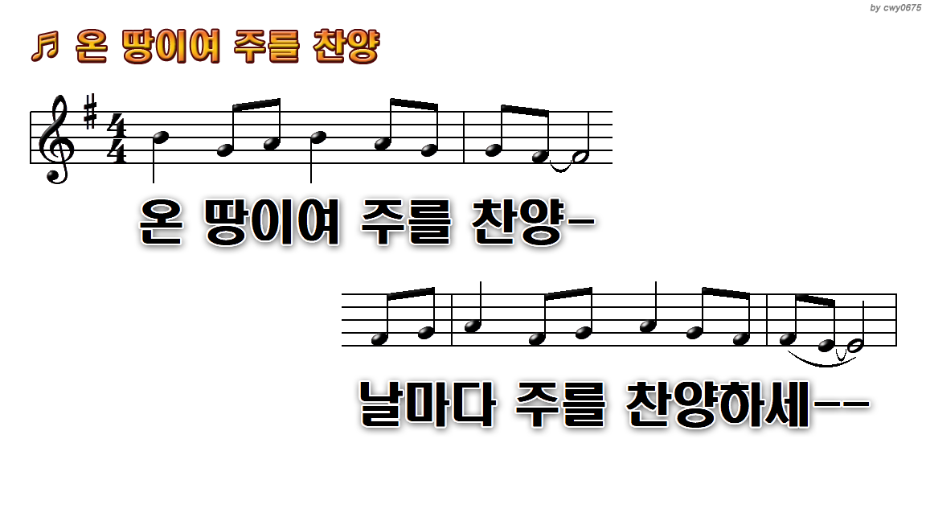
1.온 땅이여 주를 찬양
3.위대하신 주 그의 힘과 위엄을
4.온 땅이여 주를 찬양

Slide 42
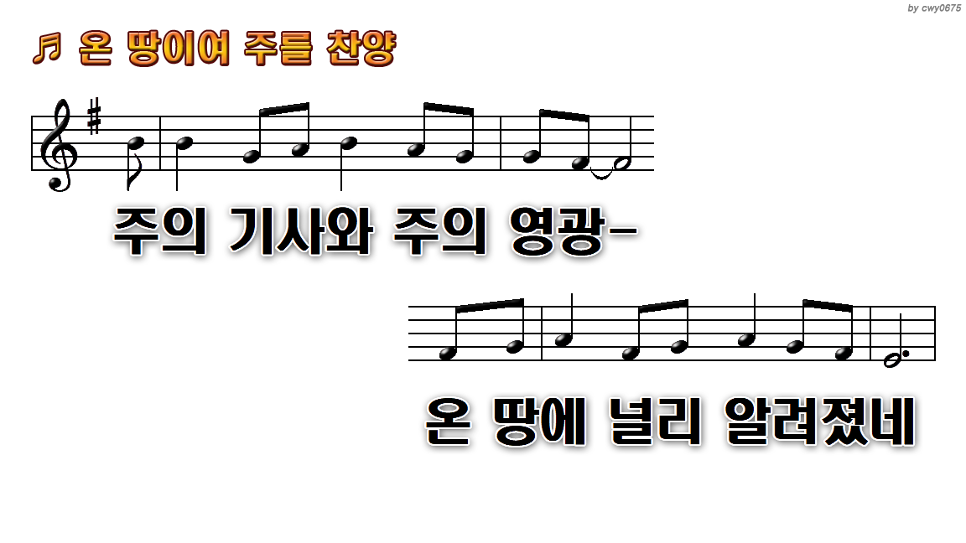
1.온 땅이여 주를 찬양
3.위대하신 주 그의 힘과 위엄을
4.온 땅이여 주를 찬양

Slide 43
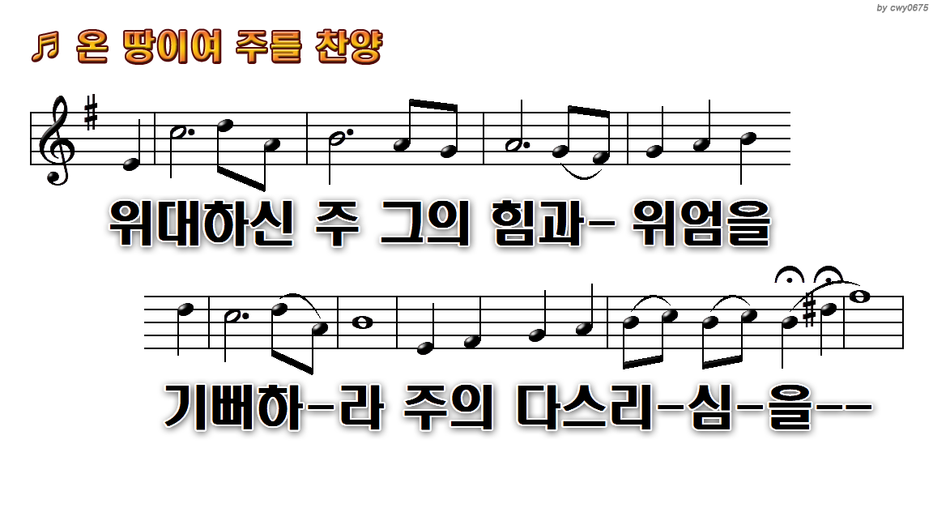
1.온 땅이여 주를 찬양
3.위대하신 주 그의 힘과 위엄을
4.온 땅이여 주를 찬양

Slide 44
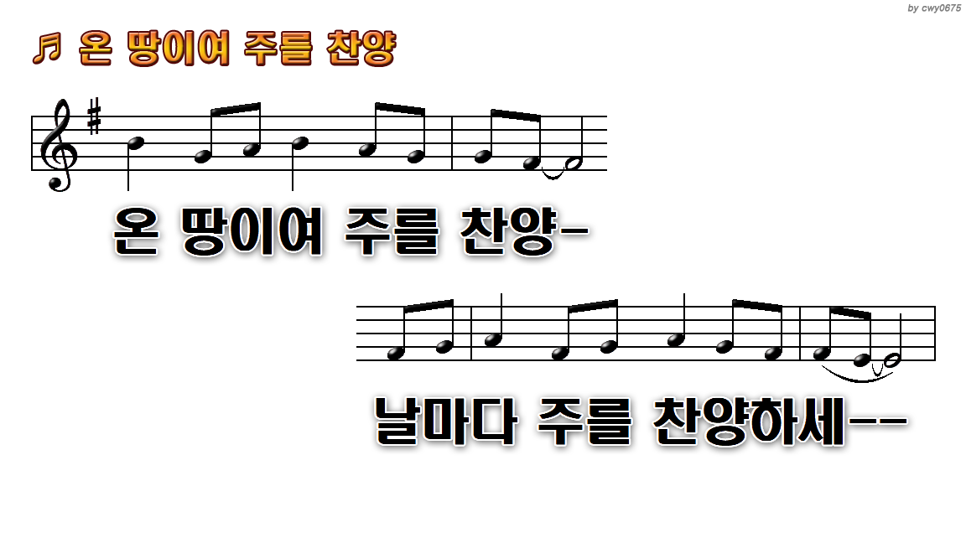
1.온 땅이여 주를 찬양
3.위대하신 주 그의 힘과 위엄을
4.온 땅이여 주를 찬양

Slide 45
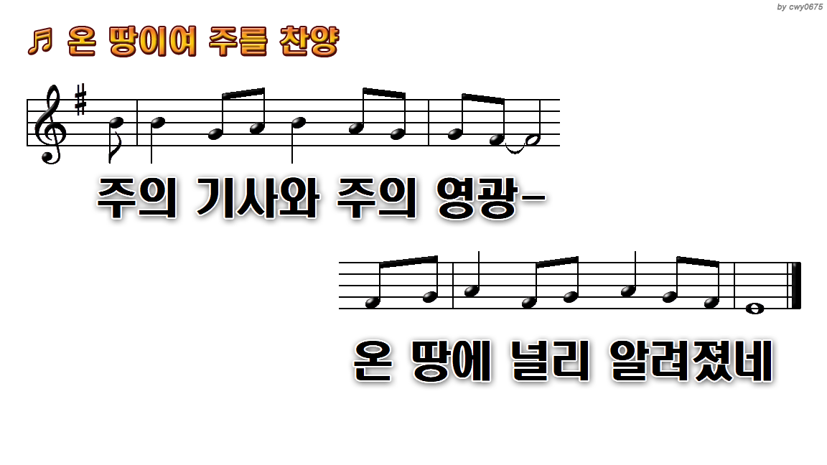
1.온 땅이여 주를 찬양
3.위대하신 주 그의 힘과 위엄을
4.온 땅이여 주를 찬양

Slide 46
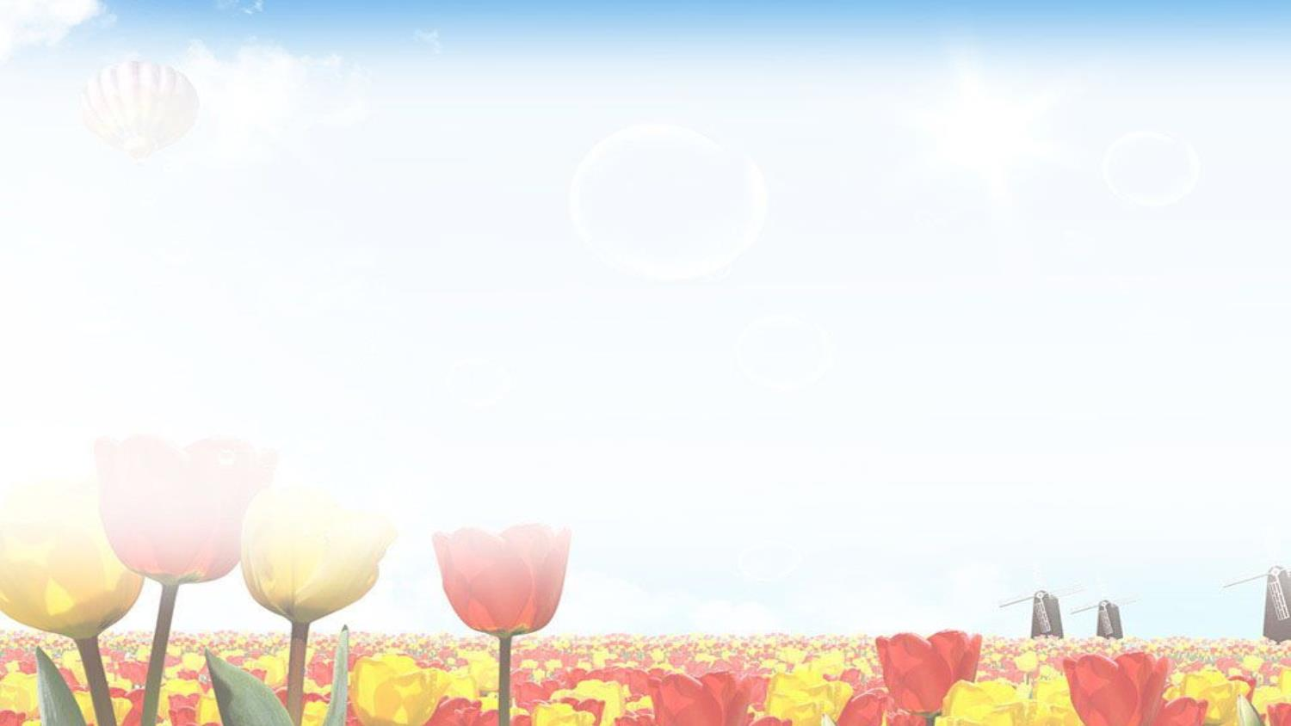
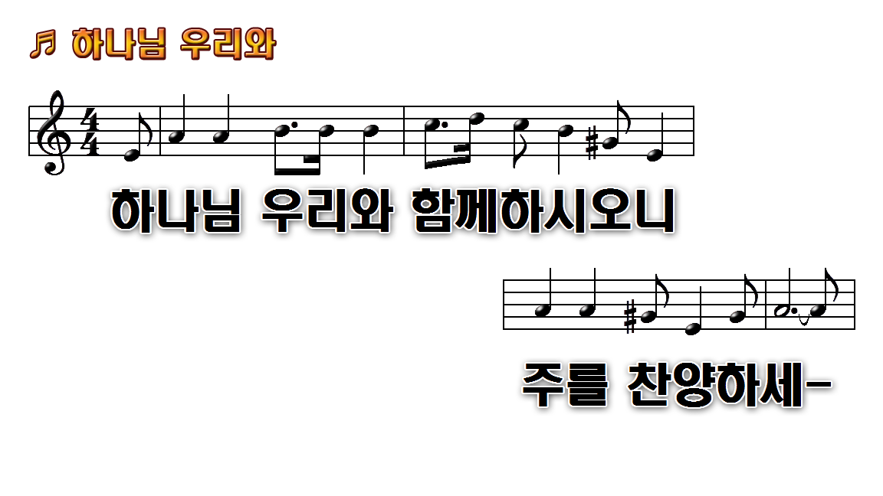

Slide 47
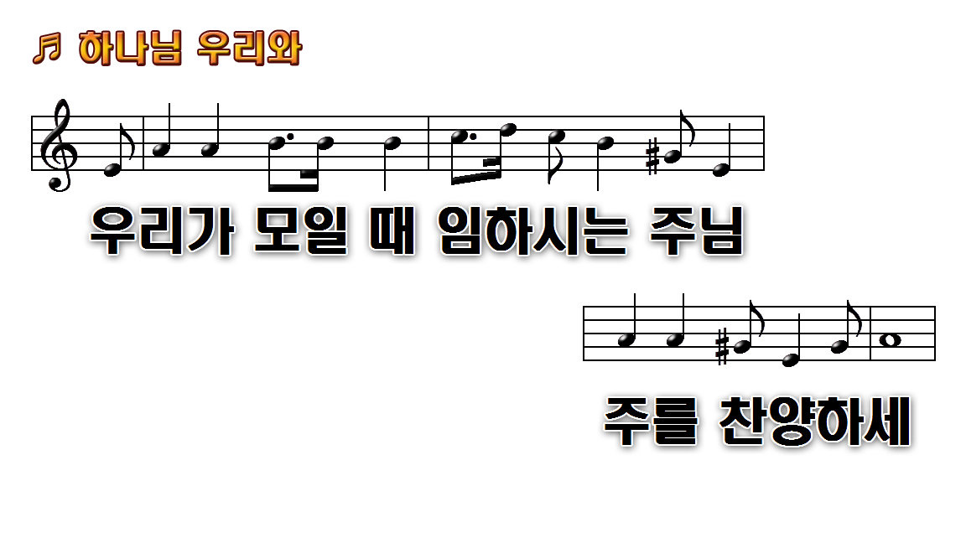

Slide 48
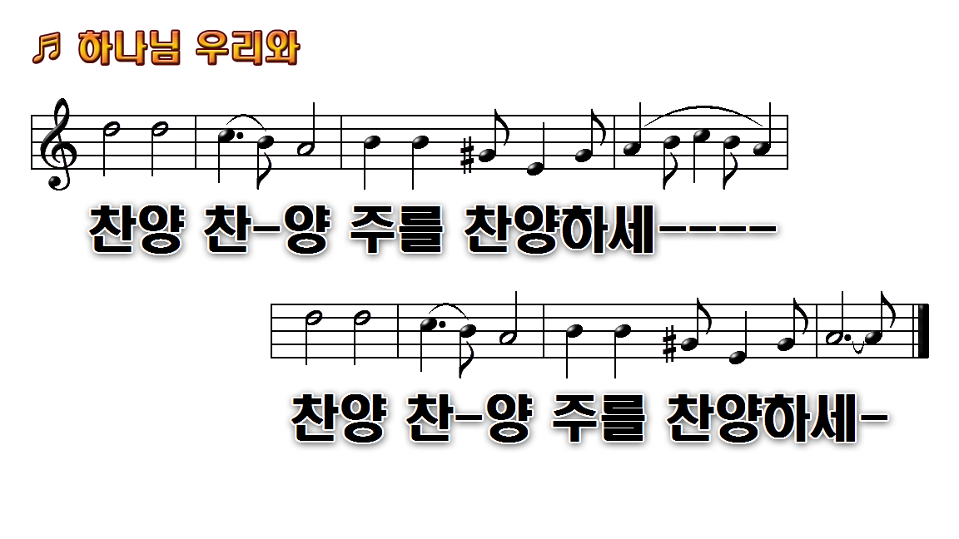

Slide 49
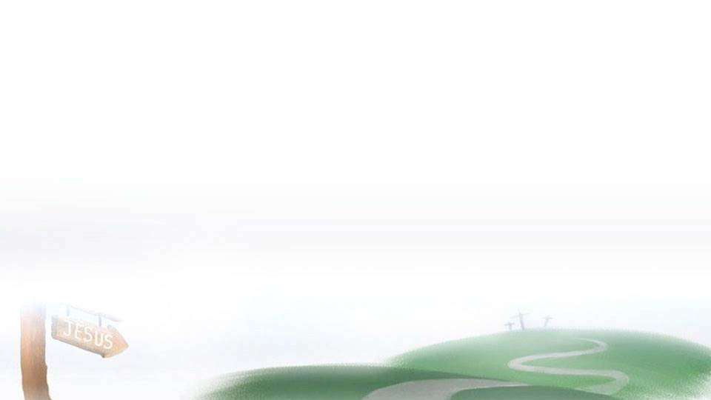
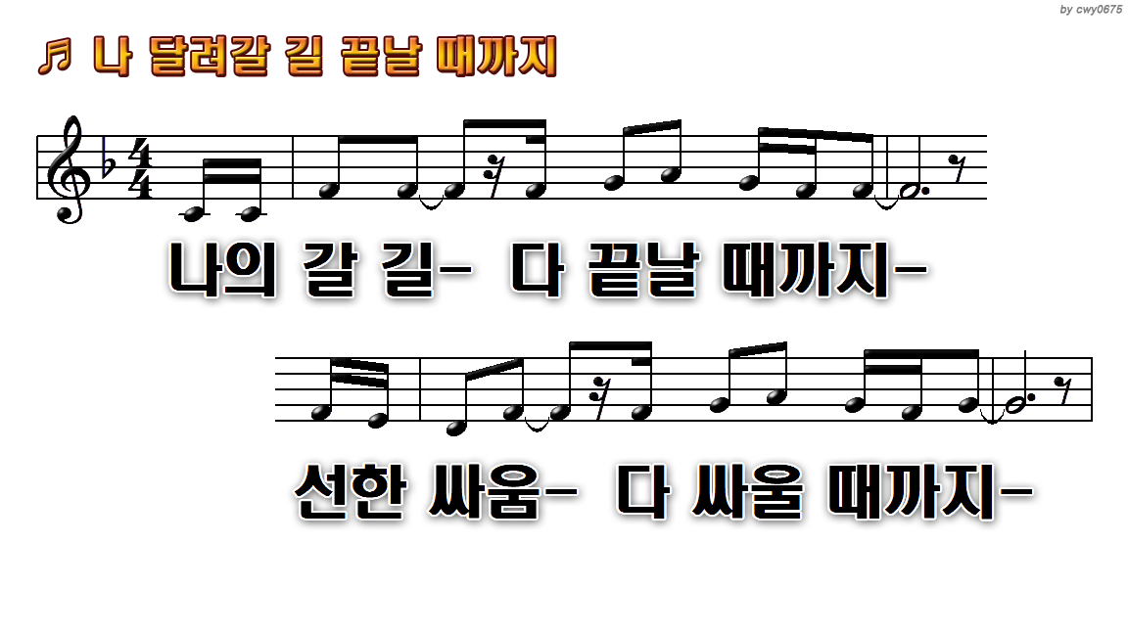
1.나의 갈 길 다 끝날 때까지
3.나의 달려온 길 돌아보니
5.험한 세월 다 지나 보내고

Slide 50
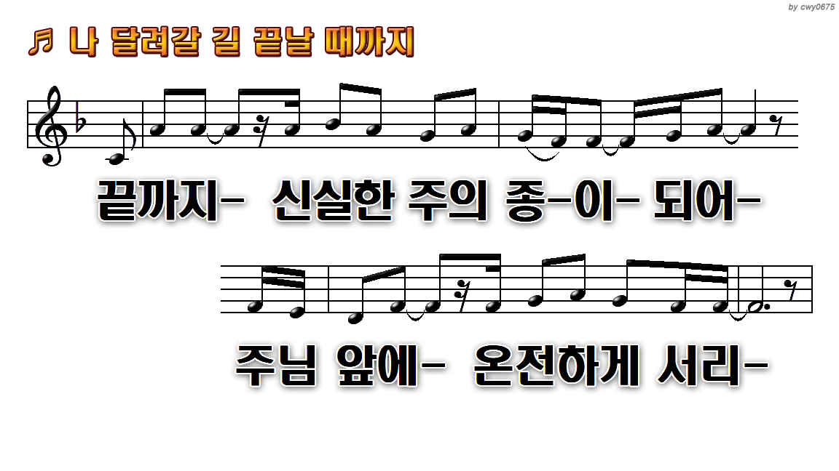
1.나의 갈 길 다 끝날 때까지
3.나의 달려온 길 돌아보니
5.험한 세월 다 지나 보내고

Slide 51
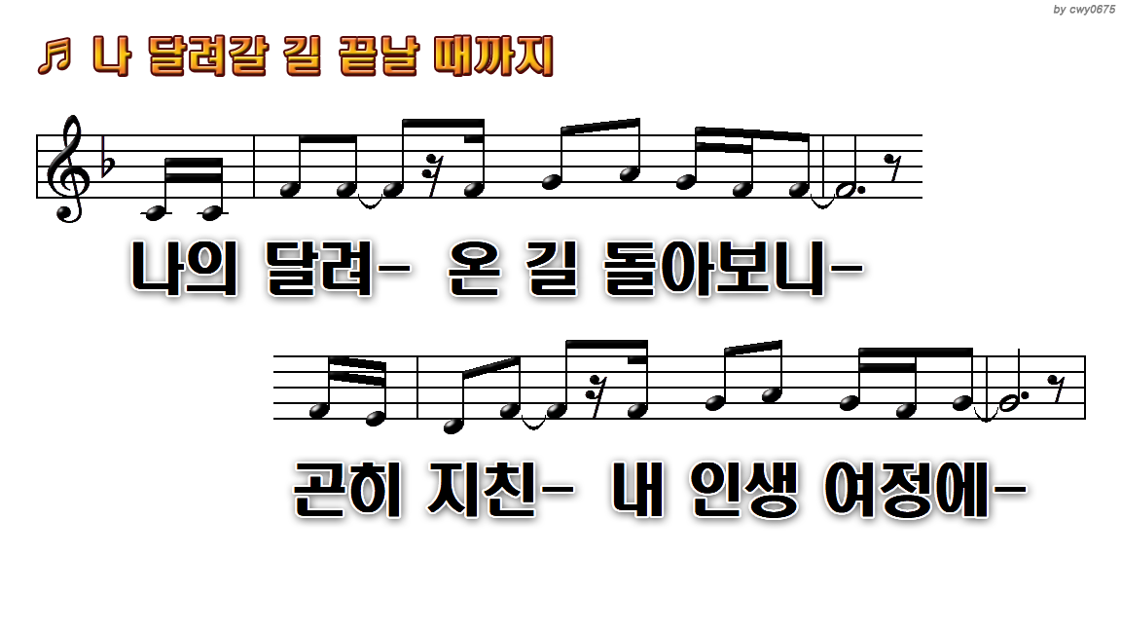
1.나의 갈 길 다 끝날 때까지
3.나의 달려온 길 돌아보니
5.험한 세월 다 지나 보내고

Slide 52
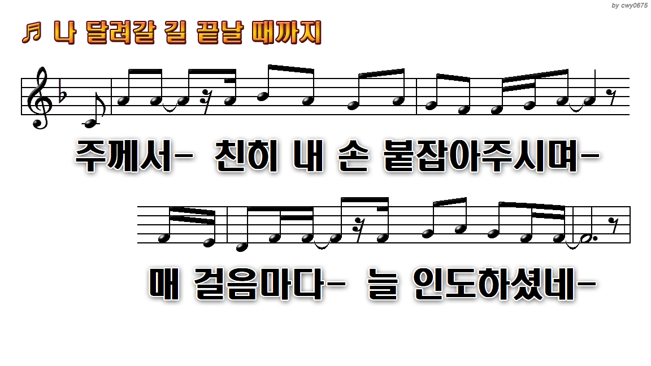
1.나의 갈 길 다 끝날 때까지
3.나의 달려온 길 돌아보니
5.험한 세월 다 지나 보내고

Slide 53
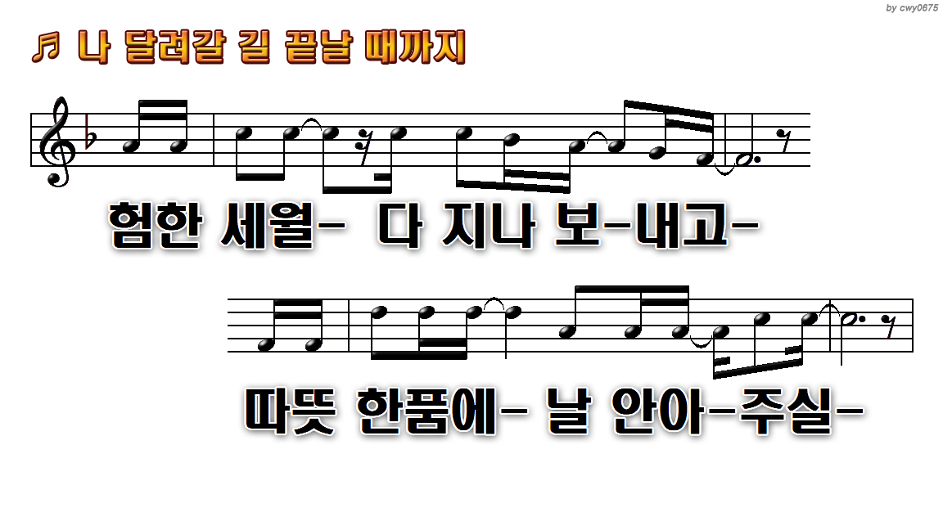
1.나의 갈 길 다 끝날 때까지
3.나의 달려온 길 돌아보니
5.험한 세월 다 지나 보내고

Slide 54
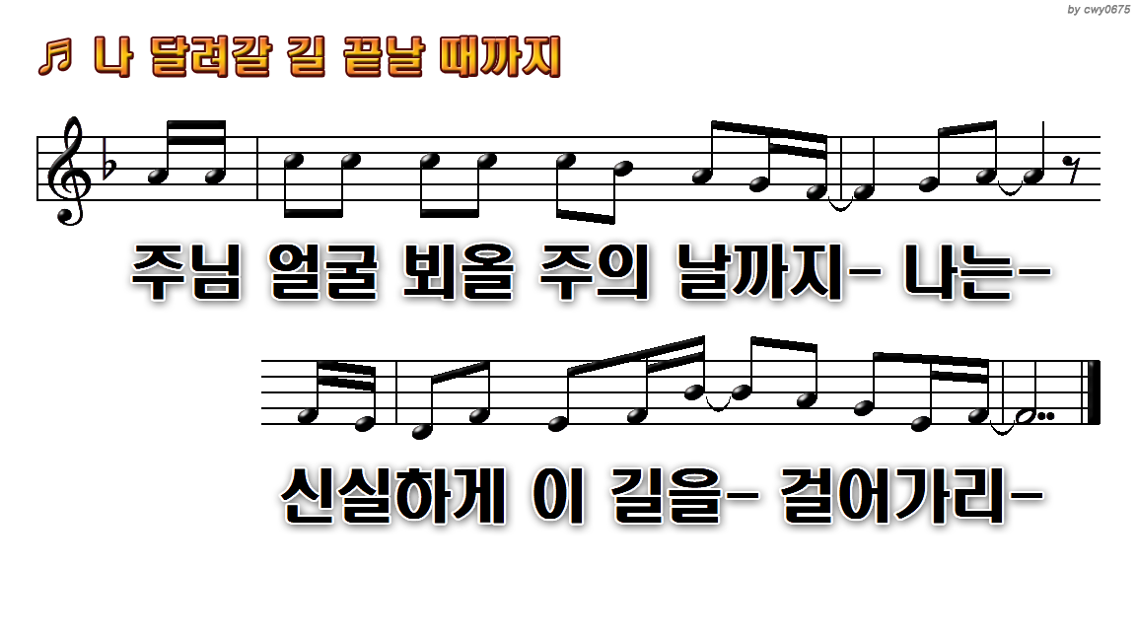
1.나의 갈 길 다 끝날 때까지
3.나의 달려온 길 돌아보니
5.험한 세월 다 지나 보내고

